Slide 1
Freony
Ondřej Báča
9.A
2020/21

Slide 2
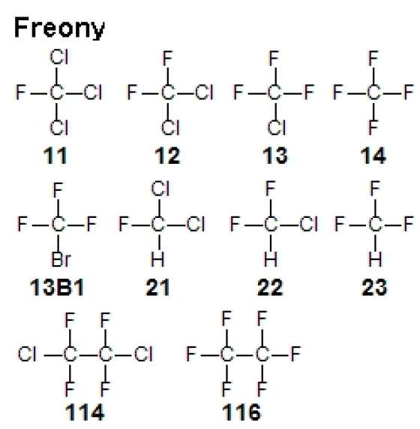
Freony
Skupina halogenderiváty úhlovodíků, které obashují min. 2 vázané halogeny, z nichž musí být alesoň jeden fluor

Slide 3
Freony klady
Nehořlavé plyny/kapaliny
Bezbarvé
Bez zápachu
Jdou lehce zkapalnit
Nereagují s jinými látkami
Mají nízký bod varu
Při vdechnutí nejsou toxické
Jsou to výborné izolanty a rozpoštědla

Slide 4
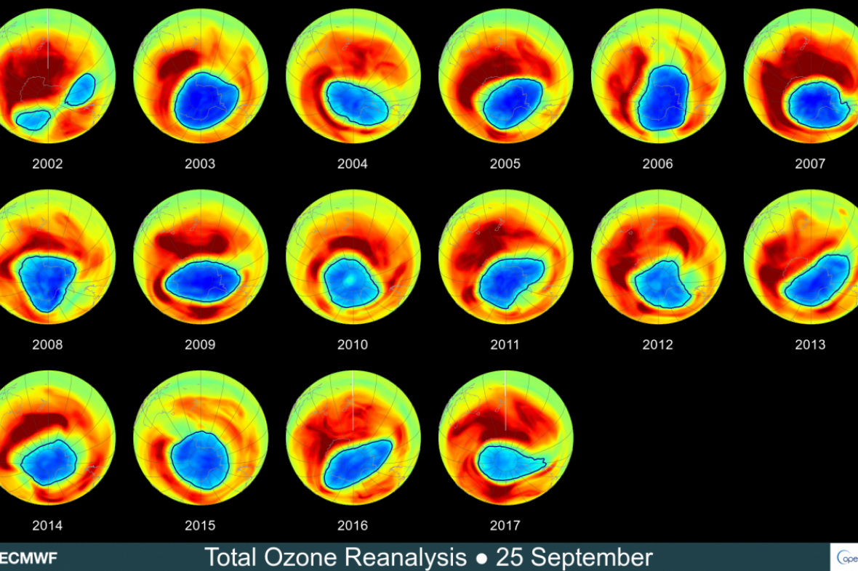
Freony zápory
Uvoňují chlór → ničí ozonovou vrstvu

Slide 5
Dělení freonů
„Měkké freony“ (2 skupiny)
„Tvrdé freony (CFC)“

Slide 6
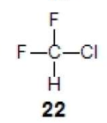
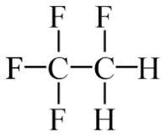
Měkké freony
1. (HCFC)
- Obsahuje chlór a vodík
- Méně odolné v atmosféře
- Prakticky neškodné
2. (HFC)
- Fluorované úhlovodíky, které obsahují vodík, ale žádný chlor a ani žádný jiný halogen

Slide 7
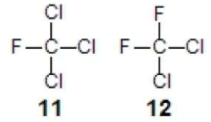
Tvrdé freony (CFC)
- Mají v molekule chlor, ale nemají vodík.
- Jsou to například F-11 a F-12
- V přízemních vrstvách atmosféry (troposféra)
- Během cca 50 let se dostávají do stroposféry
a vlivem UV záření ničí ozón

Slide 8
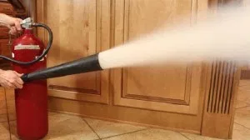
Dřívější využití freonů
- Chadící zařízení
- Hnací plyny do aerosolových rozprašovačů
- Hasící prostředky
- Čistící prostředky
- Rozpouštědla

Slide 9
Dnešní využití freonů
- Izolanty

Slide 10
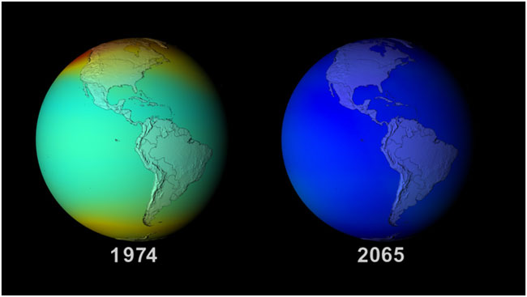

Montrealský protokol
- 16. září 1987 v Montrealu podepsalo 196 států světa
- cílem je zredukovat výrobu tvrdých a částečně i měkkých freonů
- při dodržování by se v roce 2066 vrátilo množství ozonu na původní hodnotu

Slide 11

Ď za pozornost

